Slide 1
I PRINCIPI FONDAMENTALI
FUNDAMENTAL PRINCIPLES

Slide 2
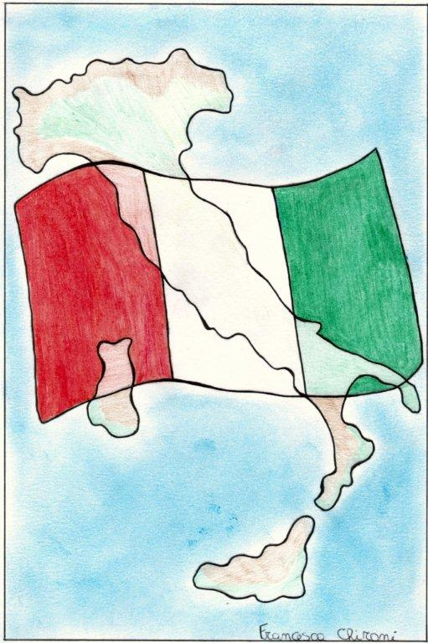
ARTICOLO 1
L’Italia è una repubblica fondata sul lavoro
Italy is a republic founded on work

Slide 3
ARTICOLO 2
L’Italia riconosce i diritti fondamentali dell’uomo
Italy recognizes fundamental human rights

Slide 4
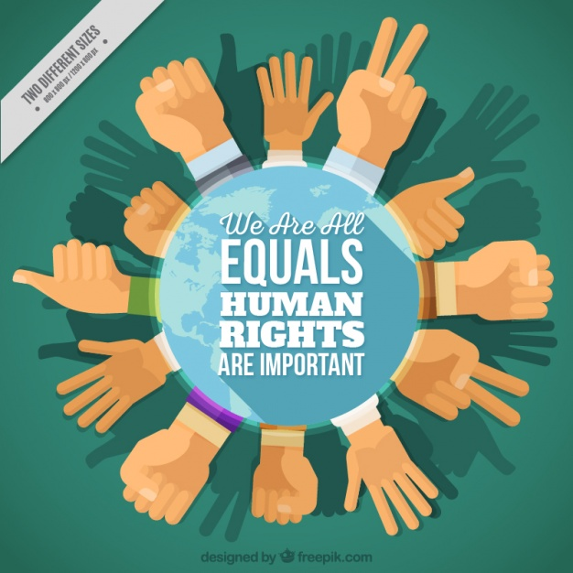
ARTICOLO 3
Tutti i cittadini sono uguali davanti alla legge
All citizens are equal before the law

Slide 5
ARTICOLO 4
Tutti i cittadini hanno diritto al lavoro
All citizens have the right to work

Slide 6
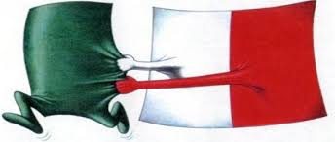
ARTICOLO 5
L’Italia è una e indivisibile
Italy is one and indivisible

Slide 7
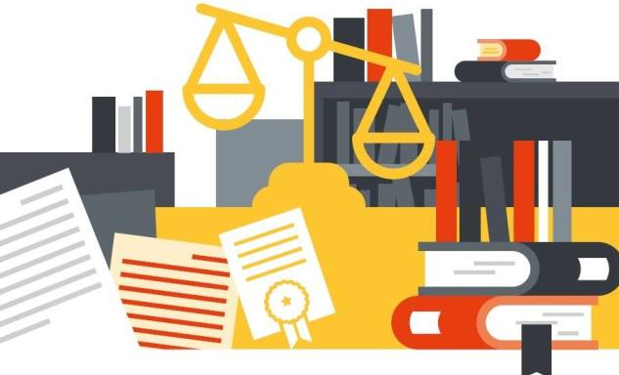
Articolo 6
L’Italia tutela le minoranze linguistiche
Italy protects linguistic minorities

Slide 8
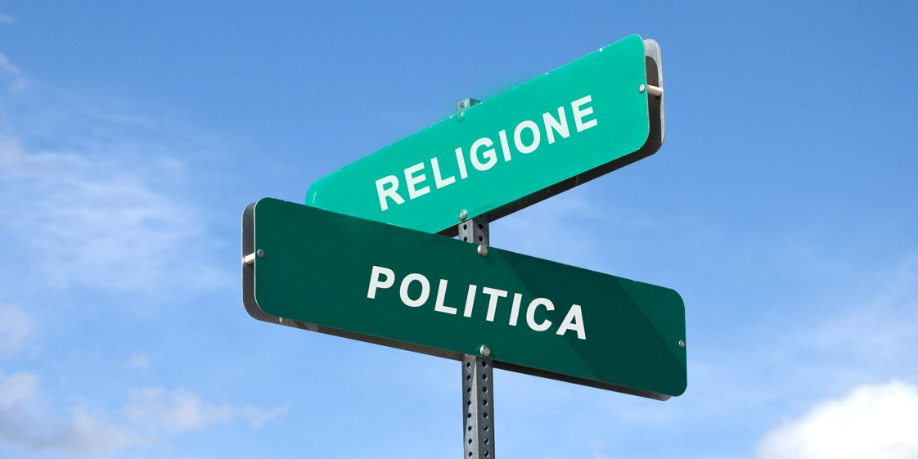
Articolo 7
Lo stato italiano e la chiesa cattolica sono indipendenti e sovrani
The Italian state and the Catholic church are independent and sovereign.

Slide 9
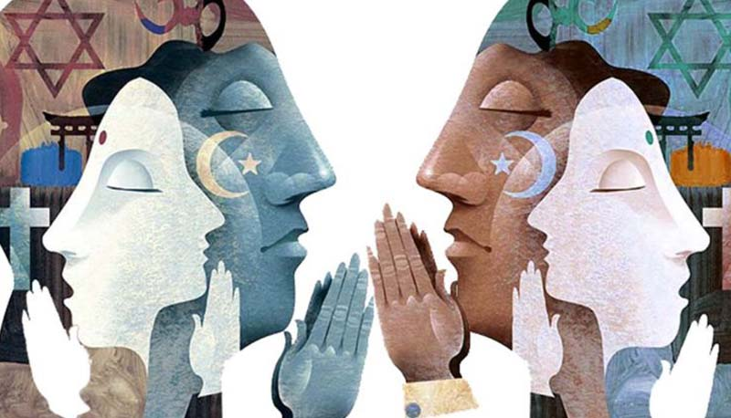
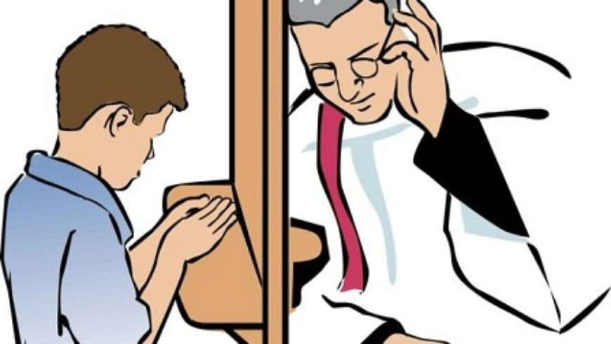
Articolo 8
Tutte le confessioni religiose sono libere
All religious denominations are free

Slide 10
Articolo 9
L’ Italia promuove la cultura e la ricerca scientifica
Italy promotes culture and scientific research

Slide 11
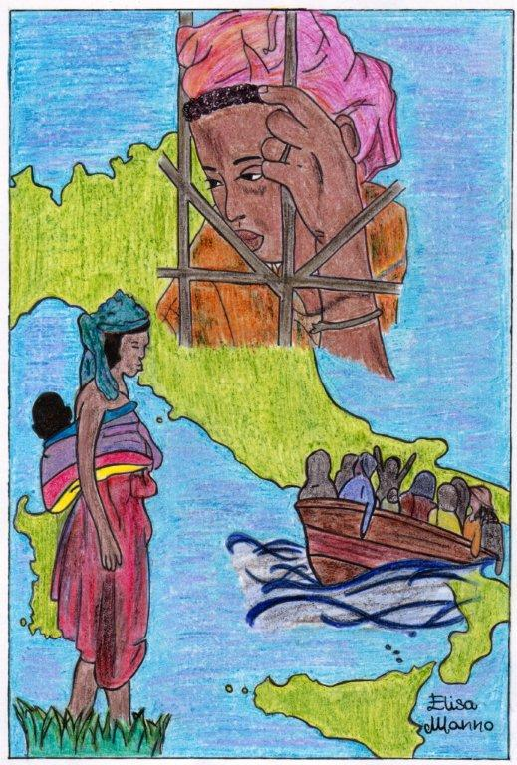
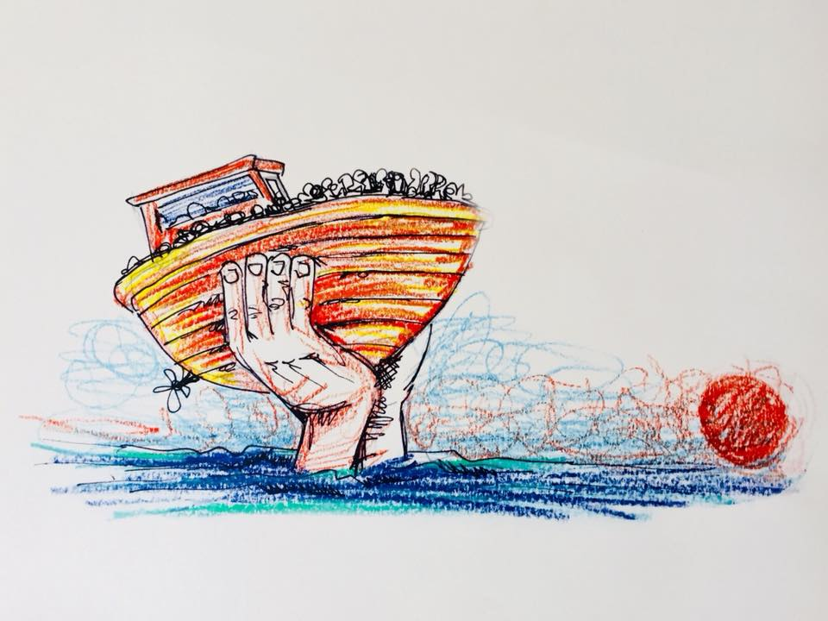
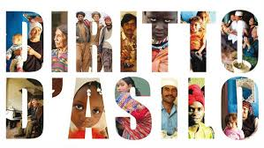
Articolo 10
L’Italia riconosce il diritto di asilo allo straniero
Italy recognizes the right of asylum to the foreigner

Slide 12
Articolo 11
L’Italia ripudia la guerra come strumento di offesa
Italy repudiates war as an instrument of offense

Slide 13
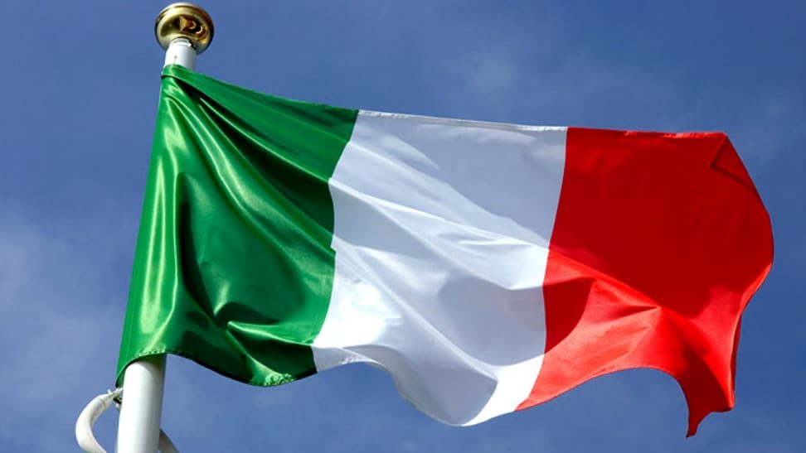
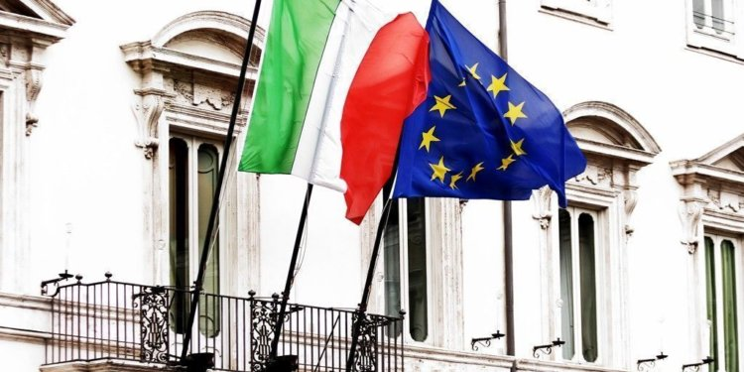
Articolo 12
La bandiera italiana è il tricolore: verde, bianco, rosso
The Italian flag is the tricolor: green, white, red

Slide 14
Liuzzi Andrea
Marzullo Anthony
Tinelli Donato
Fasanelli Angelo Francesco

